Slide 1
设计模式-观察者模式
定义
结构
适用环境
实例
优缺点
其它

Slide 2
观察者模式的定义
观察者模式是一种对象行为型模式，定义对象间的一种一对多依赖关系，使得每当一个对象状态发生改变时，其相关依赖对象皆得到通知并被自动更新。
观察者模式又叫做发布-订阅模式（publish/subscribe）、模型-视图（model/view）模式、源-监听器（source/listener）模式或从属者（dependents）模式

Slide 3
观察者模式的结构
Subject:目标
ConcreteSubject:具体目标
Observer:观察者
ConcreteObserver:具体观察者

Slide 4
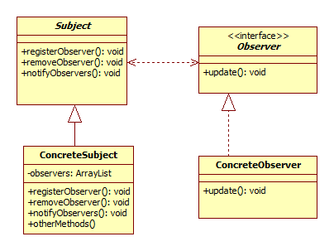
UML图

Slide 5
观察者模式的应用场景
对一个对象状态的更新，需要其他对象同步更新，而且其他对象的数量动态可变。
对象仅需要将自己的更新通知给其他对象而不需要知道其他对象的细节。

Slide 6
观察者模式的两种形式
在观察者模式中，又分为推模型和拉模型两种方式。
推模型
主题对象向观察者推送主题的详细信息，不管观察者是否需要，推送的信息通常是主题对象的全部或部分数据。
拉模型
主题对象在通知观察者的时候，只传递少量信息。如果观察者需要更具体的信息，由观察者主动到主题对象中获取，相当于是观察者从主题对象中拉数据。一般这种模型的实现中，会把主题对象自身通过update()方法传递给观察者，这样在观察者需要获取数据的时候，就可以通过这个引用来获取了。

Slide 7
模式分析
观察者描述了如何建立对象与对象之间的依赖关系，如何构建满足这种需求的系统。
这一模式中的关键对象是观察目标和观察者，一个目标可以有任意数目的与之依赖的观察者，一旦目标的状态发生改变，所有的观察者都将得到通知。
作为对这个通知的响应，每个观察者都将即时更新自己的状态，以与目标状态同步，这种交互也称为发布-订阅。
目标是通知的发布者，它发出通知时并不需要知道谁是它的观察者，可以有任意数目的观察者订阅它并接收通知。

Slide 8
模式优点
观察者模式可以实现表现层和数据逻辑层的分离，并定义了稳定的消息更新传递机制，抽象了更新接口，使得可以有各种各样不同的表现层作为具体观察者角色。
观察者模式在观察目标和观察者之间建立一个抽象的耦合。
观察者模式支持广播通信。
观察者模式符合“开闭原则”的要求。

Slide 9
模式缺点
如果一个观察目标对象有很多直接和间接的观察者的话，将所有的观察者都通知到会花费很多时间。
如果在观察者和观察目标之间有循环依赖的话，观察目标会触发他们之间进行循环调用，可能导致系统崩溃。
观察者模式没有相应的机制让观察者知道所观察的目标对象是怎么发生变化的，而仅仅只是知道观察目标发生了变化。

Slide 10
其它
观察者模式的应用：
Java.util包内包含最基本的Observer接口与Observable类和Observer接口与subject接口很相似
MVC模式，模型层和视图层
Spring 事件监听机制

